Slide 1
Erick josue castillo ramirez
Mecanografia
Id:A1748
Direcion sant cruz naranjo

Slide 2
Maquina e escibir
computadora

Slide 3
Marcass de maquina de escribir
Royal
Remington
underwoord

Slide 4
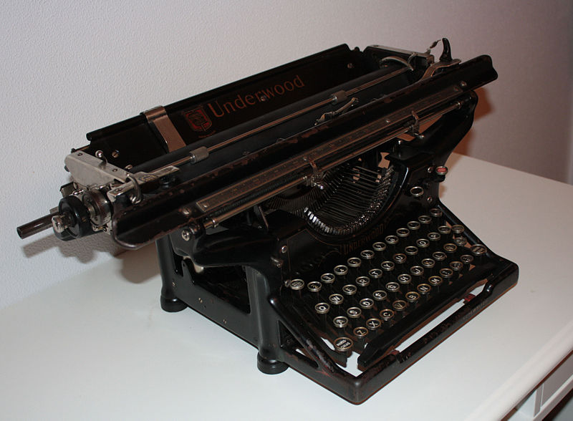
Rodillo de la maquina de escibir
La máquina de escribir (o maquinilla en Filipinas,^{[1]}​ Puerto Rico y la República Dominicana)^{[2]}​ es un dispositivo mecánico, electromecánico o electrónico, con un conjunto de teclas (llamadas tipos) que, al ser presionadas, imprimen caracteres en un documento, normalmente papel. La persona que opera una máquina de escribir recibe el nombre de mecanógrafa.

Slide 5
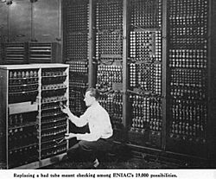
Partes internas de la computadora
computadora, computador u ordenador^{[1]}​^{[2]}​^{[3]}​ es una máquina programable que ejecuta una serie de comandos para procesar los datos de entrada, obteniendo convenientemente información que posteriormente se envía a las unidades de salida. Una computadora está compuesta por numerosos y diversos circuitos integrados y varios elementos de apoyo, extensión y accesorios, que en conjunto pueden ejecutar tareas diversas con suma rapidez y bajo el control de un programa (software).

Slide 6
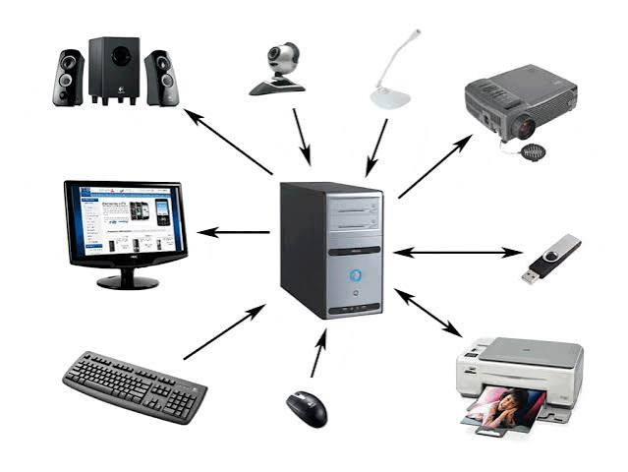
5partes de la computadora
Las cinco partes principales de una computadora son la tarjeta madre, la CPU (unidad central de procesamiento), la memoria RAM, el disco de almacenamiento (como un SSD o disco duro) y la tarjeta gráfica. También se pueden considerar como partes clave la fuente de alimentación y la unidad de visualización (monitor), el teclado y el ratón.

Slide 7
Carro de maquina de escribir
máquina de escribir (o maquinilla en Filipinas,^{[1]}​ Puerto Rico y la República Dominicana)^{[2]}​ es un dispositivo mecánico, electromecánico o electrónico, con un conjunto de teclas (llamadas tipos) que, al ser presionadas, imprimen caracteres en un documento, normalmente papel. La persona que opera una máquina de escribir recibe el nombre de mecanógrafa.

Slide 8
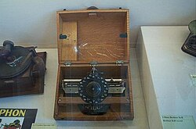
Timbre de la maquina de escribir
La máquina de escribir (o maquinilla en Filipinas,^{[1]}​ Puerto Rico y la República Dominicana)^{[2]}​ es un dispositivo mecánico, electromecánico o electrónico, con un conjunto de teclas (llamadas tipos) que, al ser presionadas, imprimen caracteres en un documento, normalmente papel. La persona que opera una máquina de escribir recibe el nombre de mecanógrafa.

Slide 9
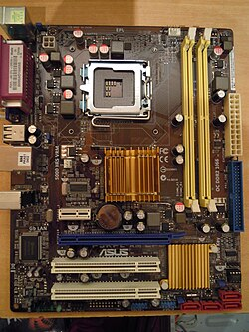
Tarjeta madre
La placa base, también conocida como tarjeta madre, placa madre o placa principal (motherboard o mainboard en inglés), es una tarjeta de circuito impreso a la que se conectan los componentes que constituyen la computadora. En muchos lugares de habla hispana se usa la palabra inglesa con el artículo en femenino

Slide 10
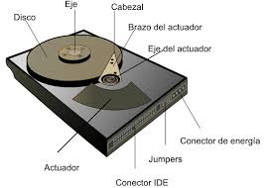
Disco duro
En informática, unidad de disco duro o unidad de disco rígido (en inglés: hard disk drive, HDD) es un dispositivo de almacenamiento de datos que emplea un sistema de grabación magnética para almacenar y recuperar archivos digitales. Se compone de uno o más platos o discos rígidos, recubiertos con material magnético y unidos por un mismo eje que gira a gran velocidad dentro de una caja metálica sellada. Sobre

Slide 11
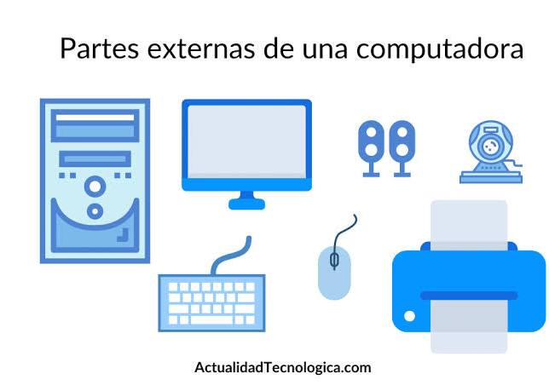
Prtes externas de la computadora
Las partes externas de una computadora, también llamadas periféricos, son los componentes físicos que se conectan al gabinete para la interacción del usuario y la entrada/salida de datos. Incluyen dispositivos de entrada como el teclado y el ratón, dispositivos de salida como el monitor y las bocinas, y periféricos que realizan ambas funciones como las impresoras y los escáneres

Slide 12
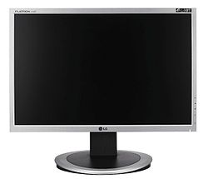
monitor
En informática, un monitor, también llamado pantalla, monitor de ordenador, monitor de computadora, pantalla de ordenador o pantalla de portátil, es el principal dispositivo de salida (interfaz), que muestra datos o información a todos los usuarios.
También puede considerarse un periférico de entrada/salida si el monitor contiene pantalla táctil o multitáctil.

Slide 13
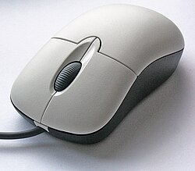
mouse
Un ratón o mouse (de uso mayoritario en Hispanoamérica, pronunciado /maus/) es un dispositivo apuntador utilizado para facilitar el manejo de un entorno gráfico en una computadora.^{[1]}​ Suele estar fabricado en plástico, y se utiliza con una de las manos. Detecta su movimiento relativo en dos dimensiones por la superficie plana en la que se apoya, reflejándose a través de un puntero, cursor o flecha en el monitor. El ratón se puede conectar de forma cableada (puertos PS/2 y USB), o inalámbricamente por medio de un adaptador USB que se conecta al ordenador y este recibe la señal del ratón, aunque también pueden ser por medio de conectividad infrarroja o Bluetooth.

Slide 14
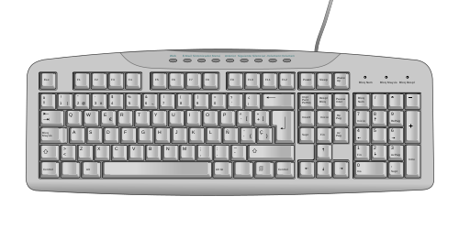
teclado
En informática, un teclado es un dispositivo de entrada, en parte inspirado en el teclado de las máquinas de escribir, que utiliza un sistema de puntadas o márgenes, para que actúen como palancas mecánicas o interruptores electrónicos que envían toda la información a la computadora o al teléfono móvil. Presenta teclas alfanuméricas (letras y números), de puntuación (punto, coma, dos puntos entre otras) y teclas especiales (las cuales cumplen ciertas funciones o se combinan en conjunto para lograr una función y evitar el uso del ratón)

Slide 15
Grasias por ver mi presentacion
Espero les guste

